Slide 1








Musik dengan BlankOn
Kukuh Syafaat
Tim Kesenian BlankOn
http://pendekar.blankon.in/~cho2/
@choML

Slide 2
Musik dengan Blankon
Mendengarkan musik
Bermain musik
Belajar musik
Merekam musik

Slide 3
Perangkat lunak
Ardour
Audacity
Jokosher
LMMS
Hydrogen
Rosegarden
Tuxguitar
Audacious
Lebih jauh : http://en.wikipedia.org/wiki/List_of_Linux_audio_software

Slide 4
Perangkat keras
Komputer
Soundcard / kartu suara
Microphone / mik
Instrumen (gitar, kibor, synthesizer, midi controller, electric drum, dll)
Kabel instrumen
Speaker

Slide 5
Dasar Merekam Musik
Sinyal analog --> sinyal digital, dan sinyal digital --> sinal analog
Analog Digital/Digital Analog (AD/DA) converter = soundcard
Soundcard oke = low latency

Slide 6
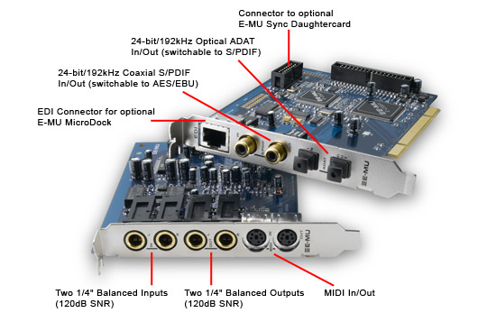
Contoh soundcard
PCI

Slide 7
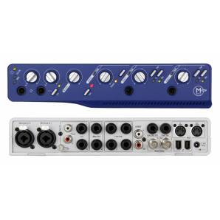
Contoh soundcard
Firewire

Slide 8
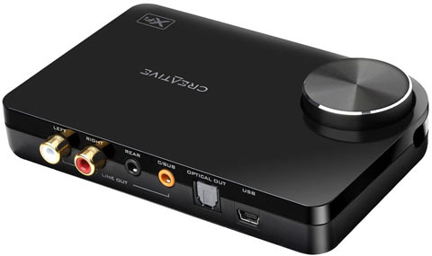
Contoh soundcard
USB

Slide 9
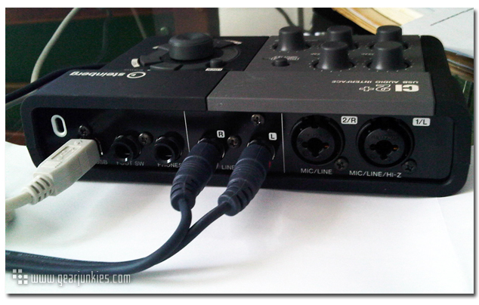
Contoh soundcard
USB

Slide 10
Alur Merekam Musik
Tracking
Merekam drum, guitar, bass, keyboard, vocal, dsb
Editing
Menghilangkan suara-suara klik, akibat pemotongan yang kurang tepat saat tracking. menghilangkan noise background, sering terjadi di track vocal dan track gitar, ini bisa karena pengkabelan yang kurang sempurna. Memperbaiki vocal yang kurang tune alias fals. Dan proses koreksi terhadap suara-suara yang tidak musical lainnya.
Mixing
Balancing pada tiap track instrument agar tidak ada sound yg saling tumpang tindih. Meletakan instrument di posisi kiri, tengah, kanan, agak ke tengah atau agak ke pinggir. Menentukan instrumen mana yang di depan, mana yang harus di belakang, dengan mengatur keras lembutnya volume, atau denga cara memberi efek reverb atau delay. Pemberian Efek-efek seperti Equalizer, Chorus, compressor, dll. Yang paling terakhir dari proses ini adalah rendering/capturing/mixdown ke data wav dua track.
Mastering
Tahap paling akhir dari sebuah proses rekaman. memproses berupa Final mix stereo atau Suround Sound. Adapun prosesnya meliputi Gain staging, Equalisasi, Compressing, limiting, maximizing, yang nantinya agar dapat di terdengar enak di segala player audio.

Slide 11
Alur Tracking
Drum
Bass
Gitar
Keyboard
Vokal

Slide 12
Merekam Musik Sederhana
Audacity, Hydrogen, LMMS
Gitar, kibor MIDI, mik, soundcard

Slide 13
TES
1 ... 2 ... 3 ...

Slide 14
TERIMA KASIH

